Slide 1

PUDDING ŚLIWKOWY
„Ania z Zielonego Wzgórza”
Projekt zrealizowali:
Paweł Pyłko
Miłosz Sidor

Slide 2
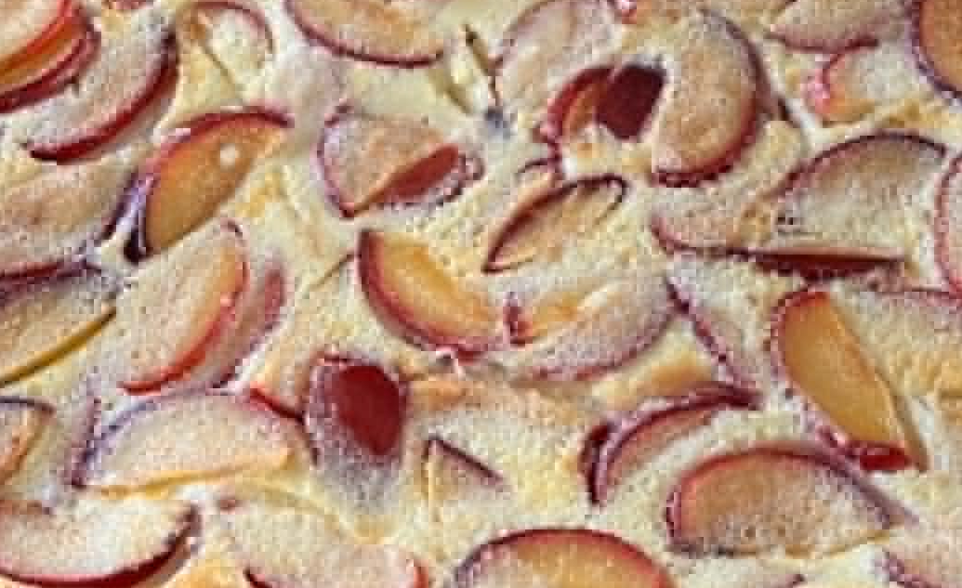
Cytat z rozdziału XVI
„Posłuchaj historii o sosie waniliowym do puddingu. We wtorek mieliśmy pudding śliwkowy z sosem, ale po obiedzie zostało pół puddingu i miseczka sosu. Maryla powiedziała, że ta porcja w zupełności wystarczy na kolejny obiad, więc kazała mi schować wszystko do spiżarni i dobrze przykryć.”

Slide 3
PRZEPIS
Składniki:
3 duże jajka
pół szklanki cukru
3/4 szklanki mleka
3/4 szklanki śmietany kremówki 36%
aromat migdałowy
pół szklanki mąki pszennej
duża szczypta soli
cukier do posypania formy
8 dużych śliwek
cukier cynamonowy
cukier waniliowy

Slide 4
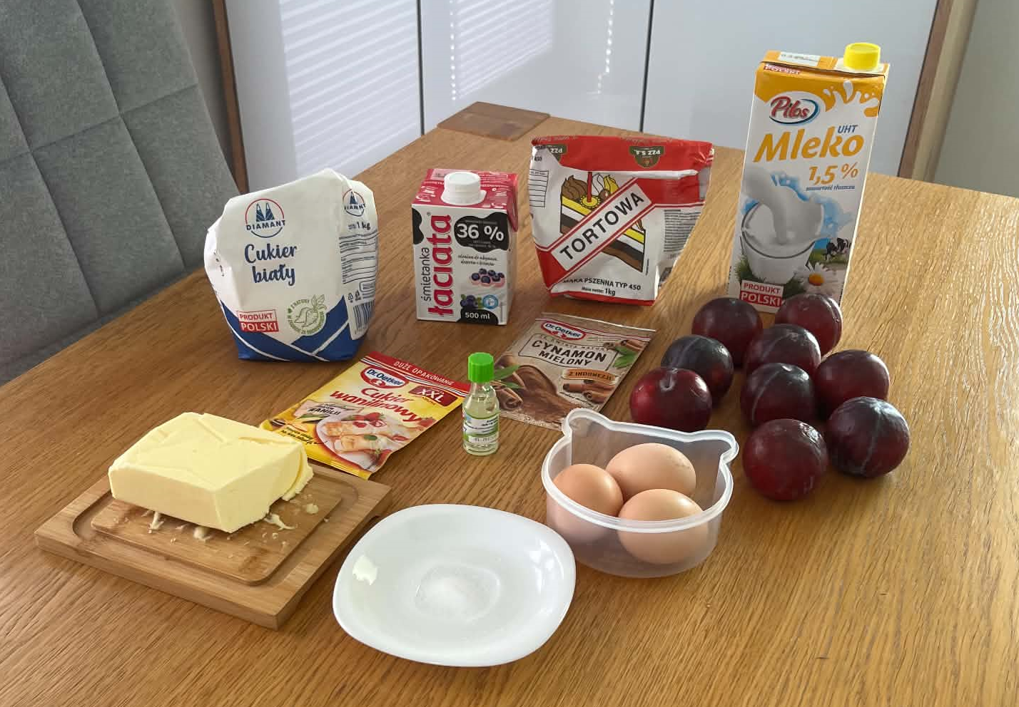
PRZYGOTOWANE SKŁADNIKI

Slide 5
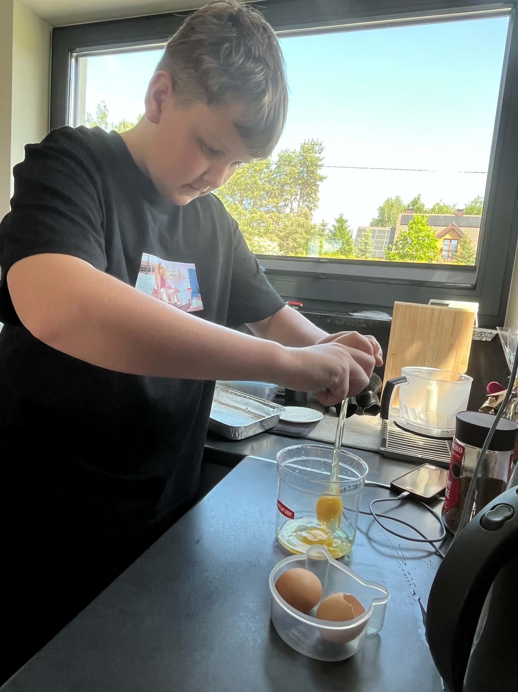
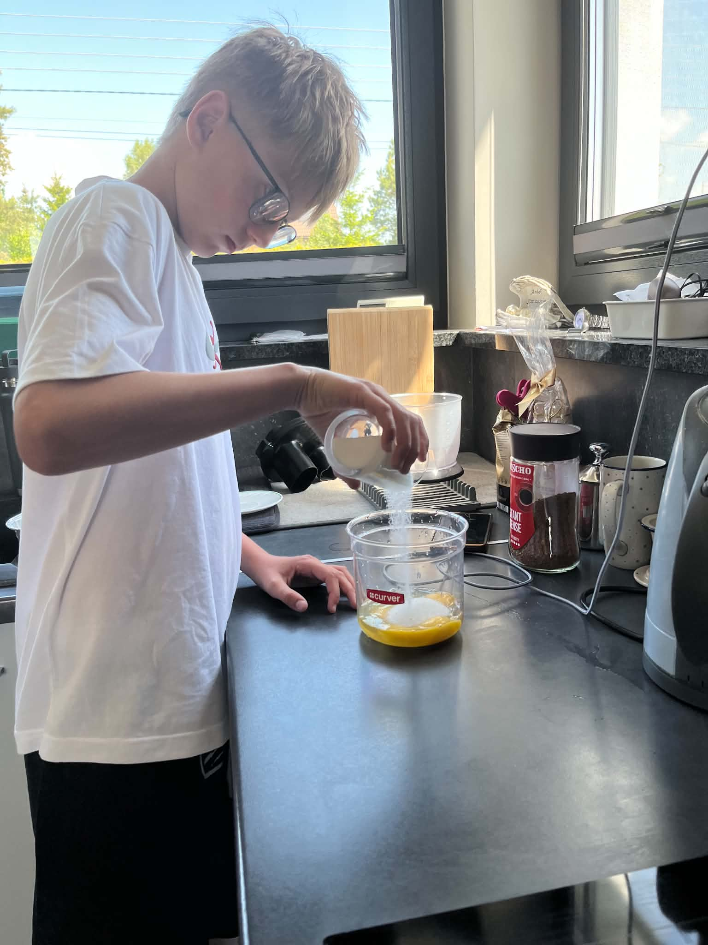
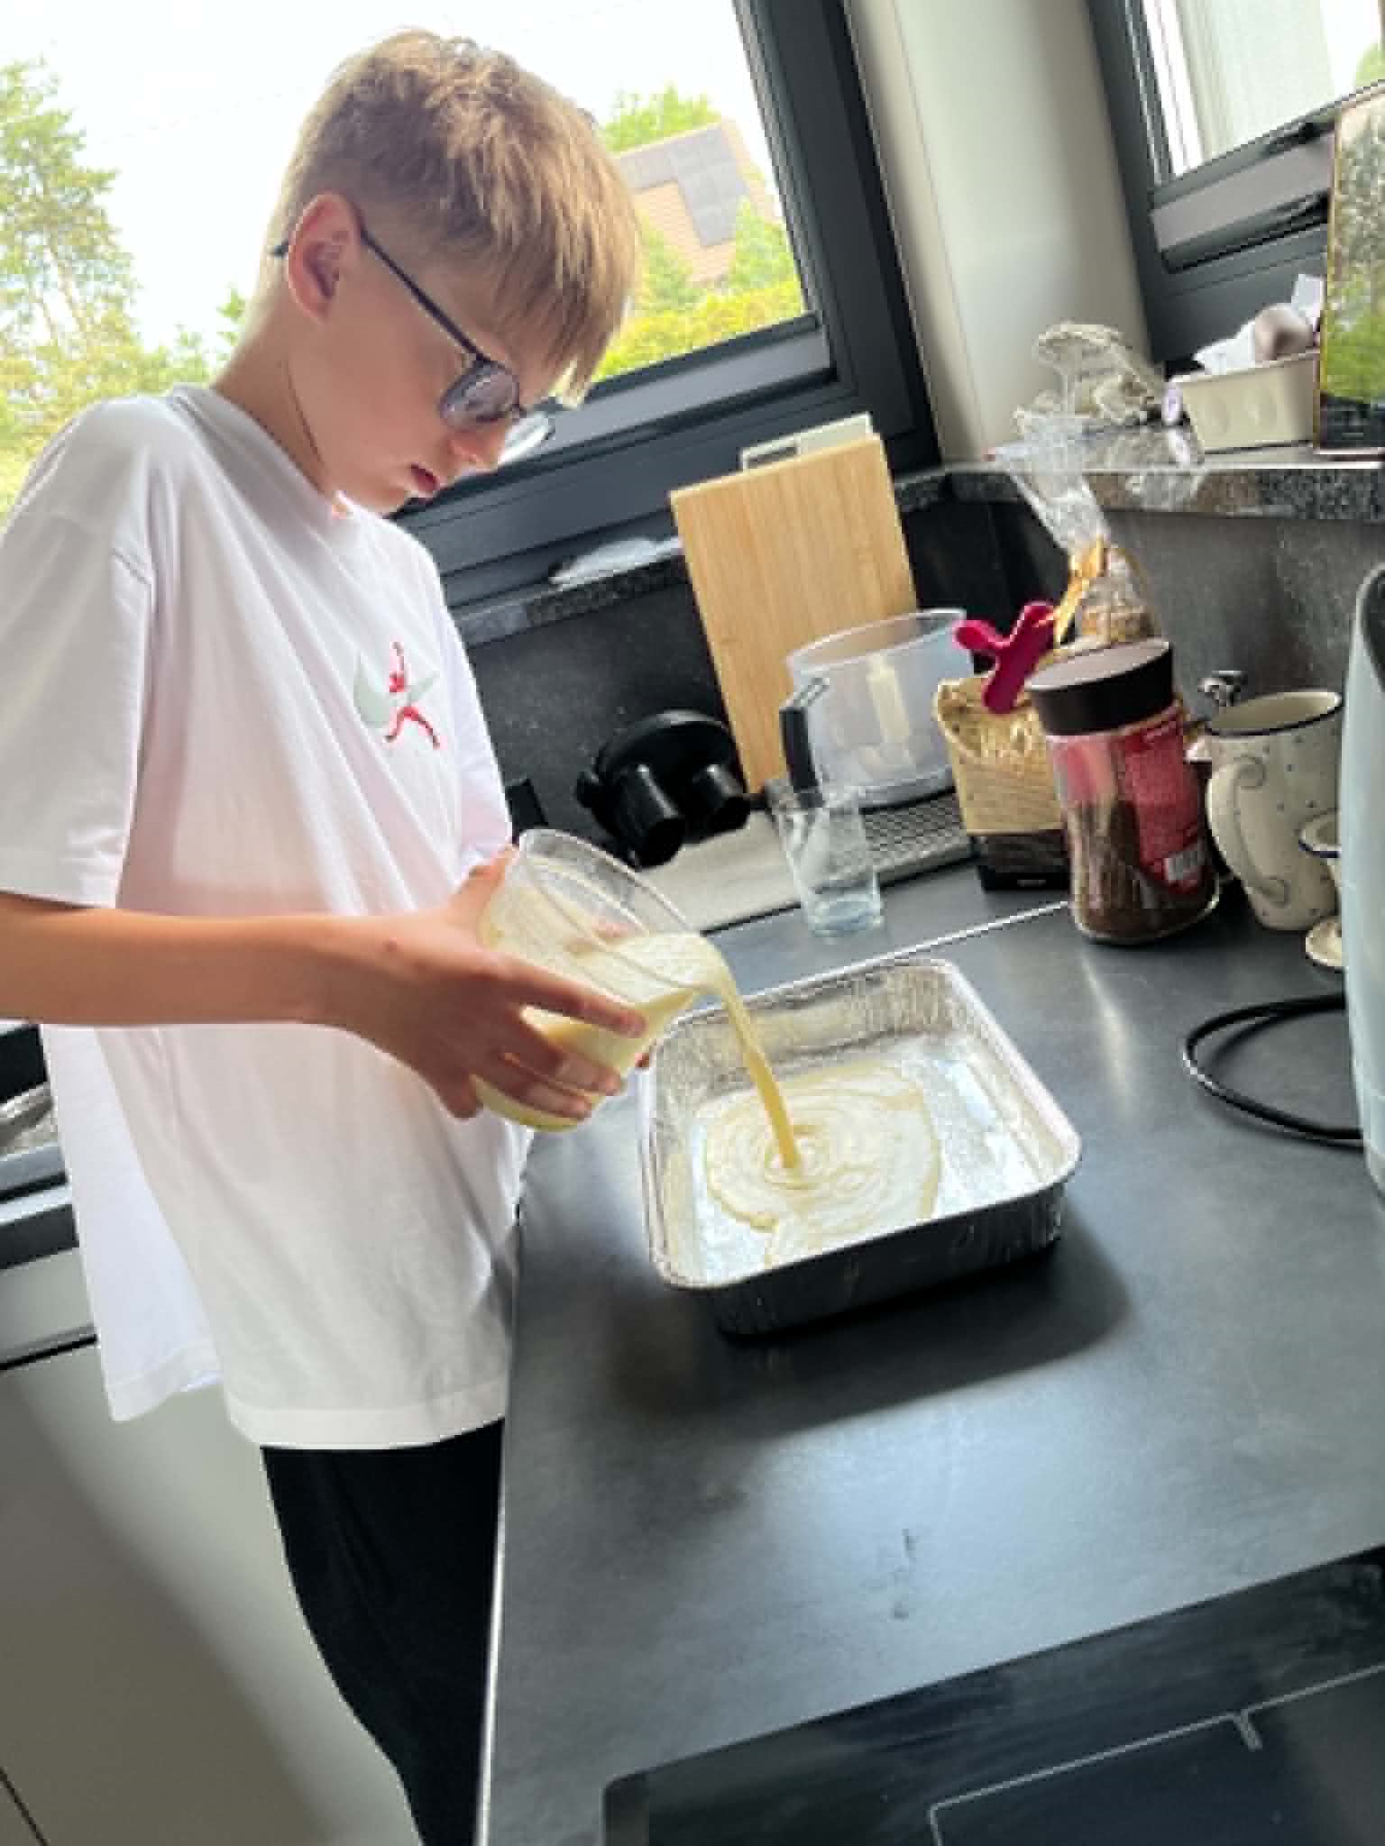
PRZYGOTOWANIE CIASTA

Slide 6
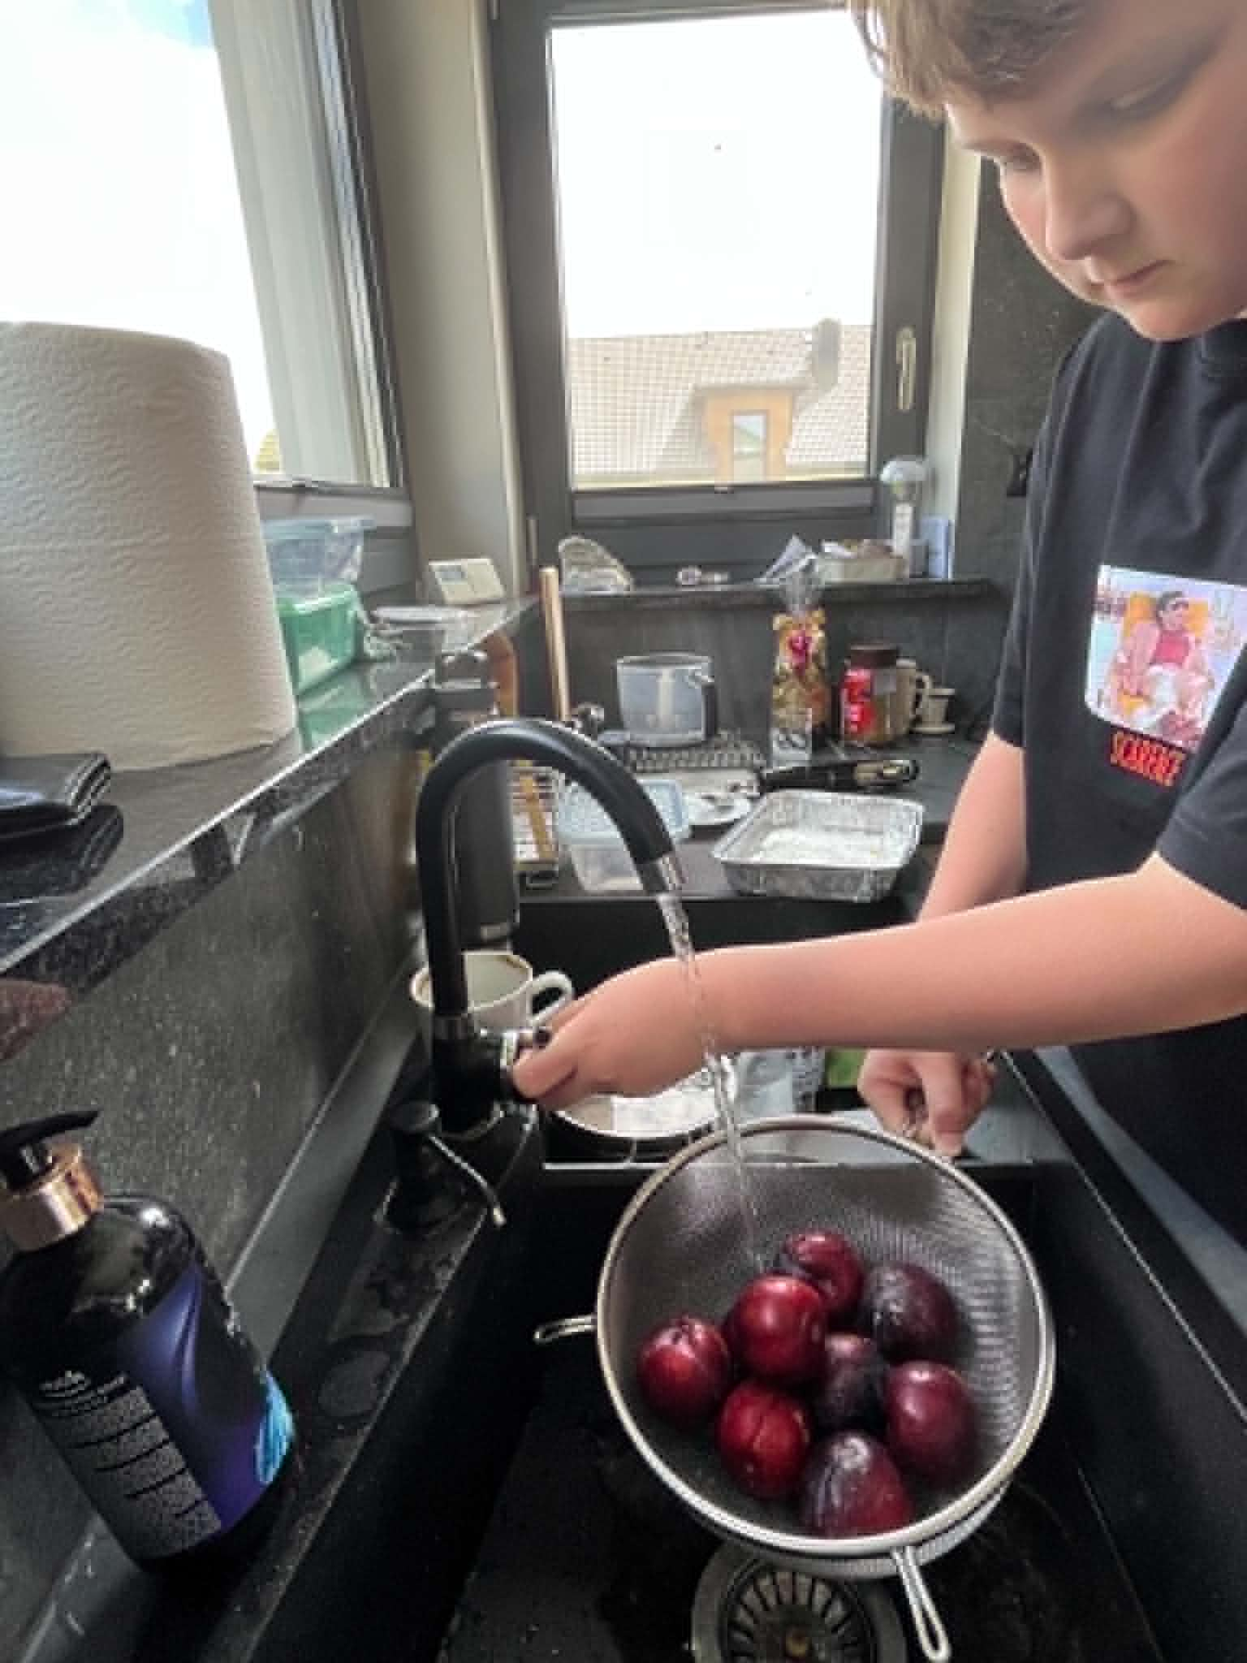
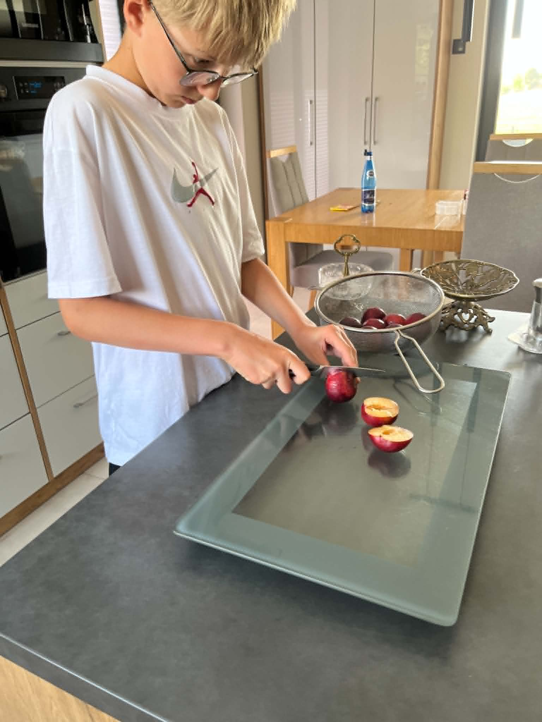
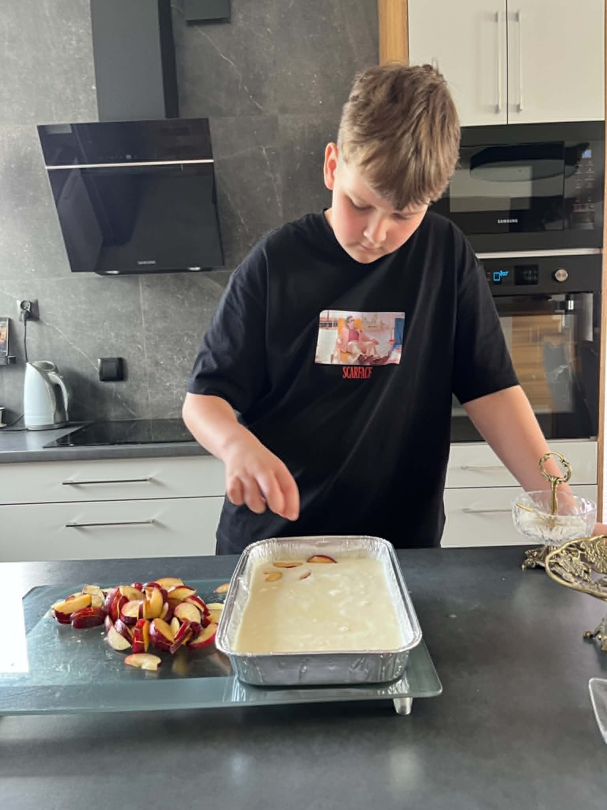
PRZYGOTOWANIE GŁÓWNEGO SKŁADNIKA

Slide 7
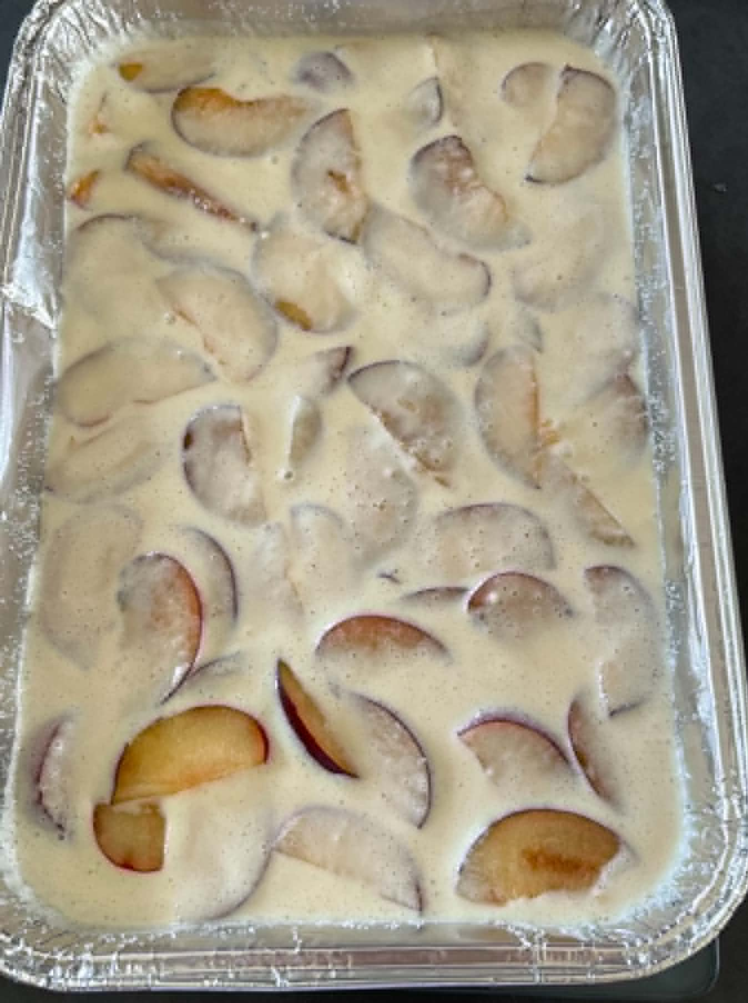
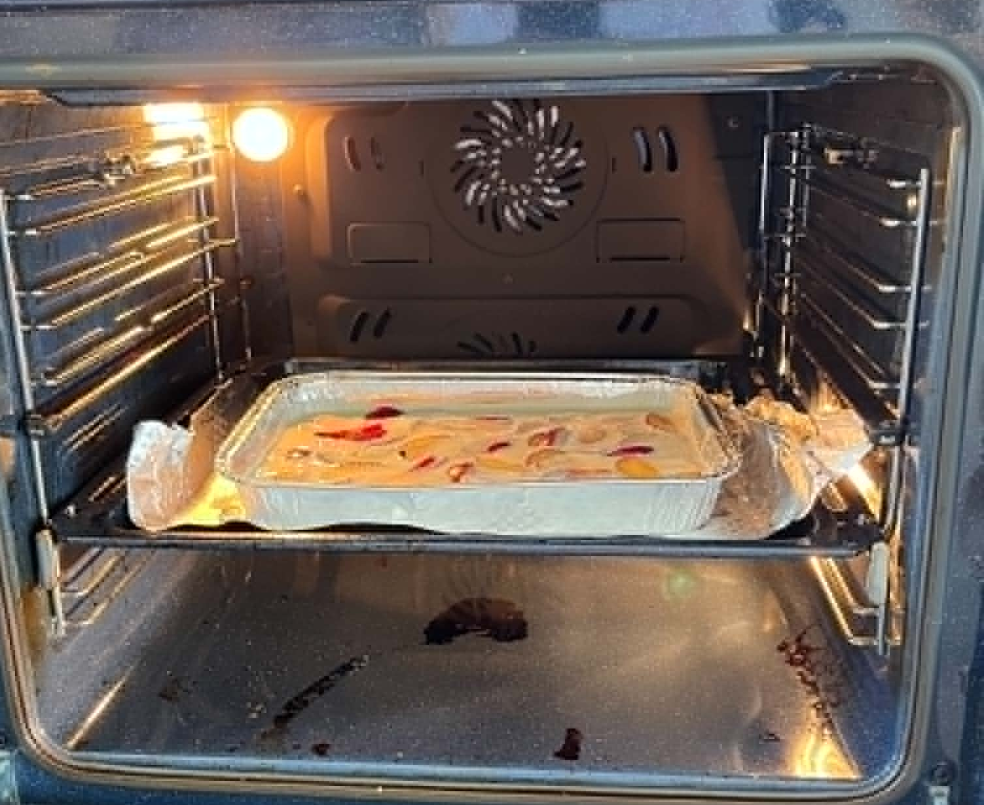
PIECZENIE CIASTA

Slide 8
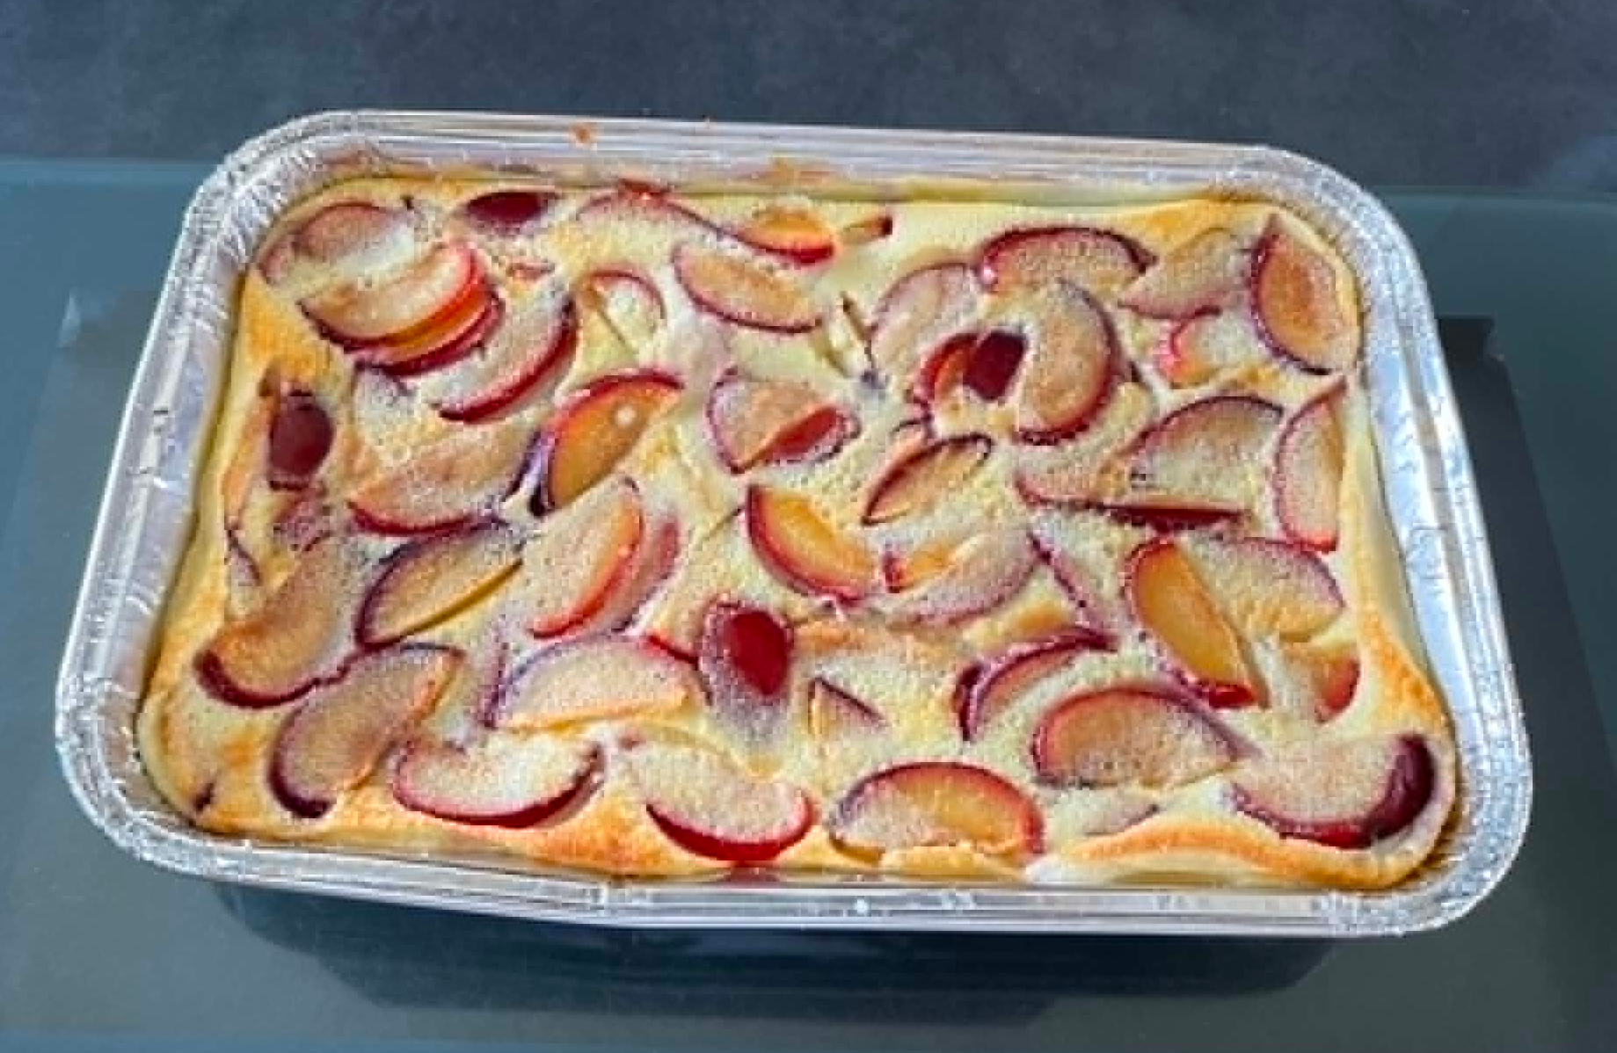
GOTOWY PUDDING ŚLIWKOWY
Dziękujemy za uwagę.

